Slide 1


VIII DUATLÓN DE CARRETERA CIUDAD REAL
Domingo 17/03/2024 a partir de las 10:00 horas

Slide 2
Los participantes recorrerán las siguientes distancias:
5 Km de carrera a pie (2 vueltas al circuito),
20 Km de ciclismo de carretera (3 vueltas al circuito) y
2.5 Km de carrera a pie (1 vuelta al circuito).

Slide 3
CRONOLOGÍA DE LAS PRUEBAS.
VII Duatlón de Carretera Ciudad Real. (23/04/2024)
.- 08:00 Entrega de Dorsales y Chip.
.- 08:30 Reunión de coordinadores y voluntarios de tráfico.
.- 09:00 Apertura de Box.
.- 09:30 Voluntarios en puestos de tráfico.
.- 09:50 Charla técnica de la organización a los participantes.
.- 10:00 Salida de la prueba.
.- 10:00 a 11:30 horas, circuito cerrado para la bici, a partir de esa hora el participante que esté en el recorrido deberá atenerse a las normas de circulación conforme a la legislación vigente.
.- 12:15 Corte de tiempo en meta.
.- 12:15 Entrega de Bicis en Box.
.- 12:20 Entrega de Premios.

Slide 4
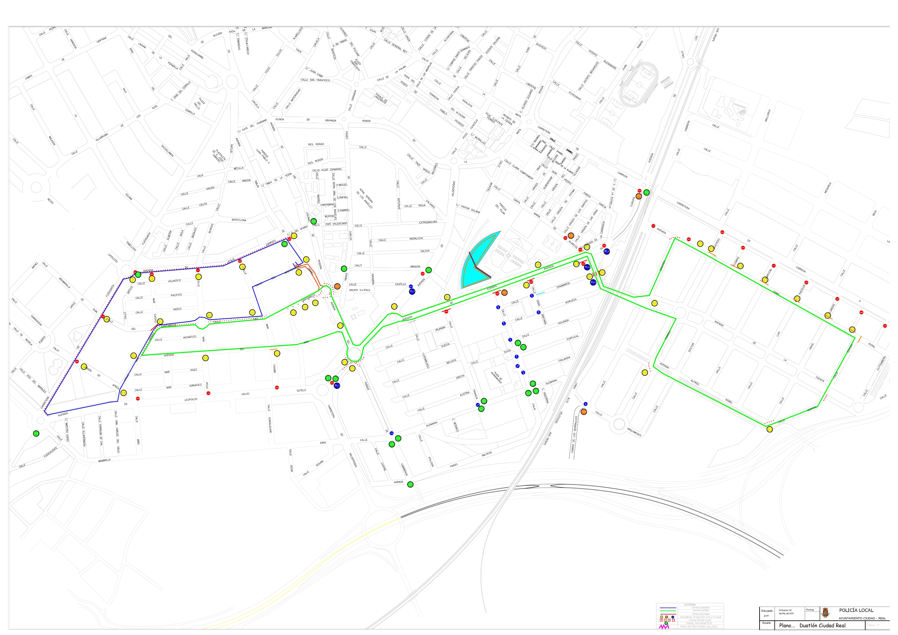
PLANO GENERAL DEL DUATLÓN DE CIUDAD REAL

Slide 5
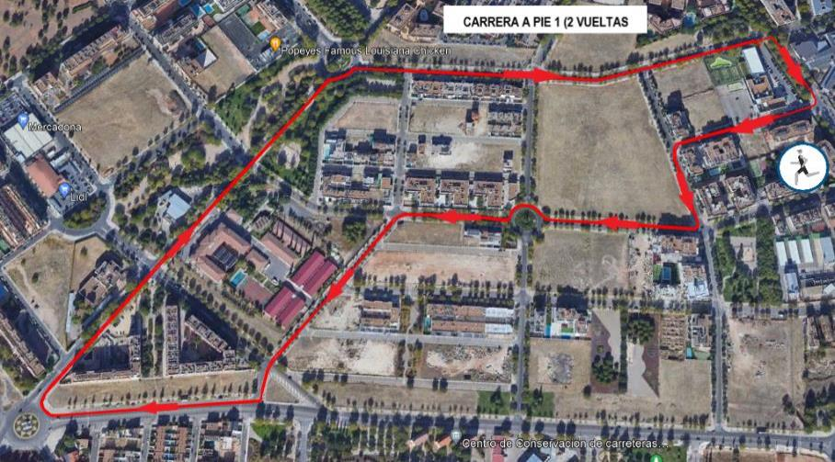
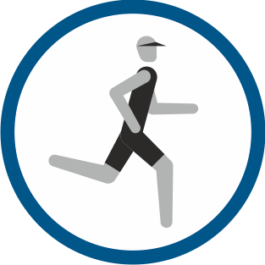
1er TRAMO DE CARRERA A PIE
(2 VUELTAS DE 2,5 KM)

Slide 6
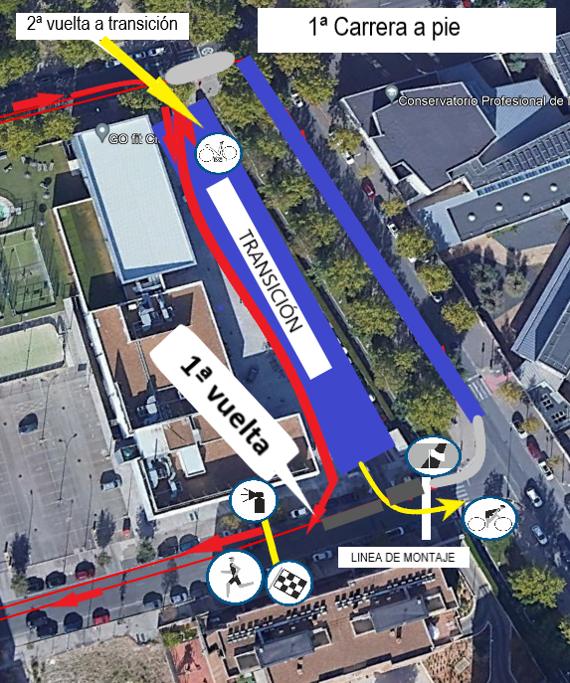

DETALLE SALIDA 1ª CARRERA A PIE Y ENTRADA
EN LA 2ª VUELTA A TRANSICIÓN PARA CICLISMO

Slide 7

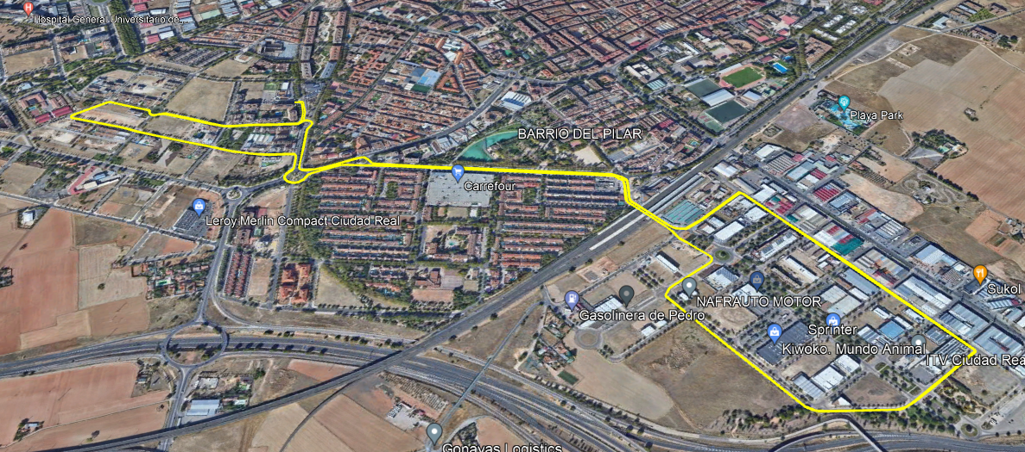
TRAMO DE CICLISMO (3 VUELTAS DE 6,5 KM)

Slide 8
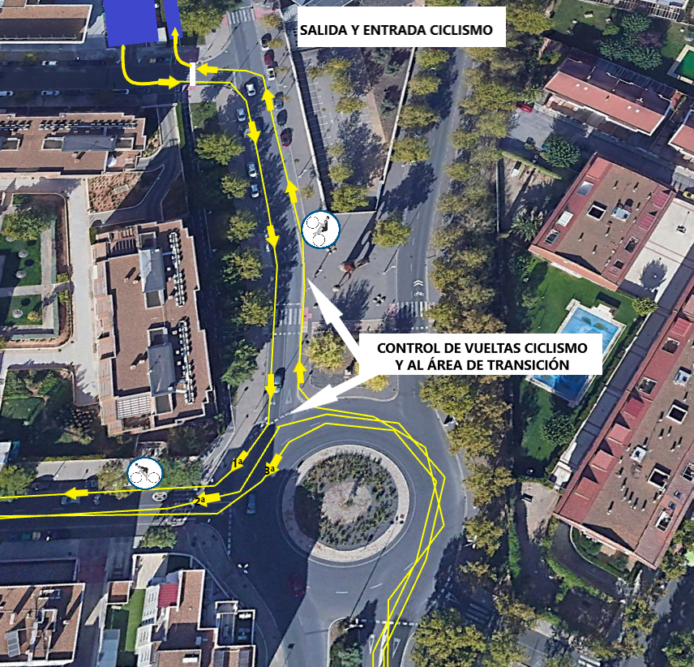
DETALLE DE SALIDA Y ENTRADA A TRANSICIÓN
EN EL TRAMO DE CICLISMO

Slide 9
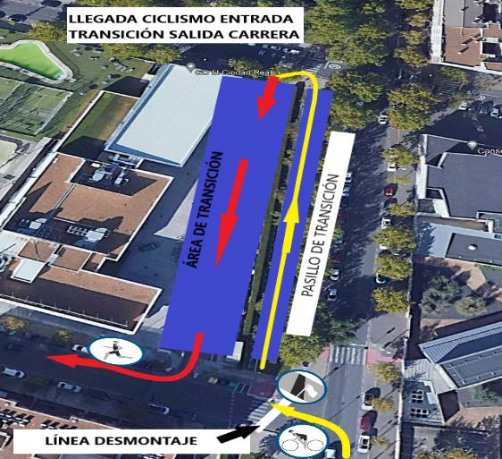
DETALLE ENTRADA CICLISMO A TRANSICIÓN Y
SALIDA A 2º TRAMO DE CARRERA A PIE

Slide 10
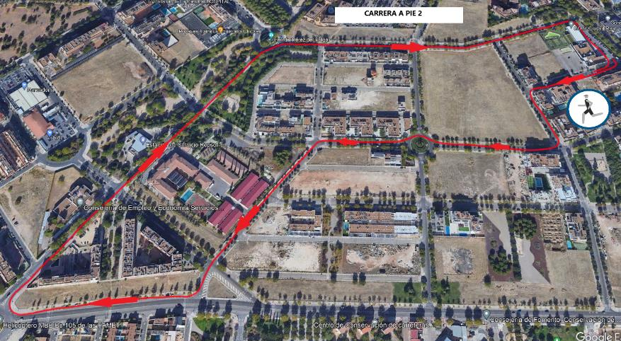
2º TRAMO DE CARRERA A PIE
(1 VUELTA DE 2,5 KM)

Slide 11
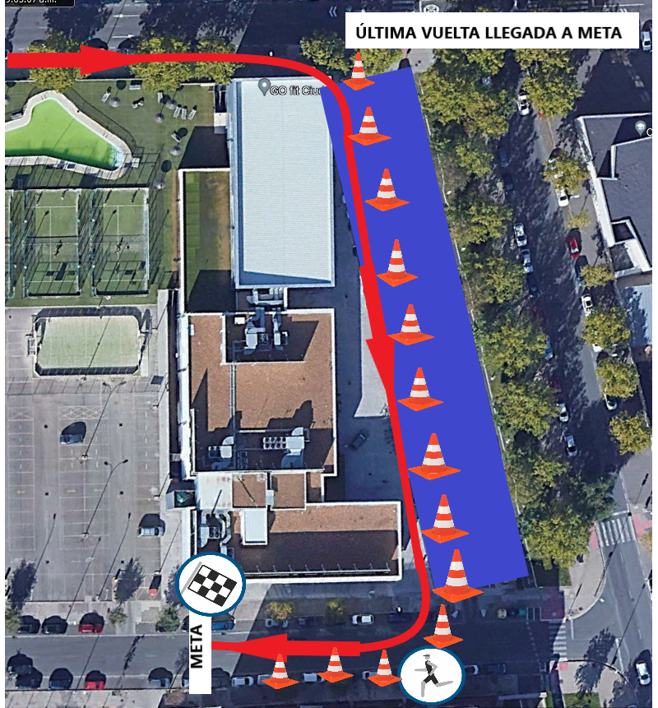
ÚLTIMA VUELTA Y LLEGADA A META

Slide 12
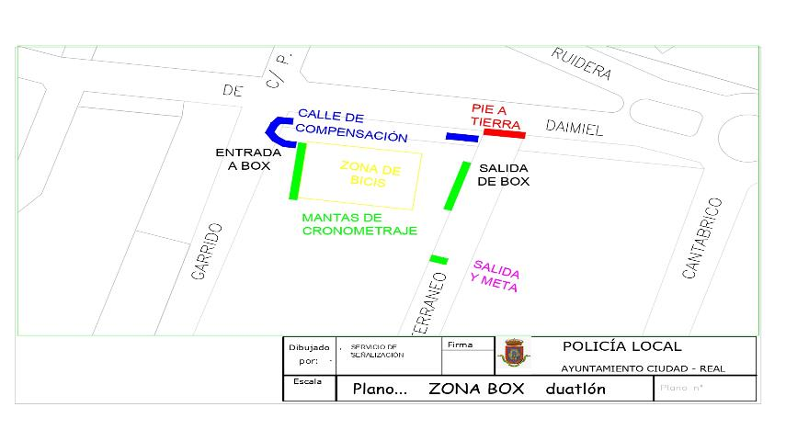

Slide 13
MUCHA SUERTE A TODOS

